Slide 1
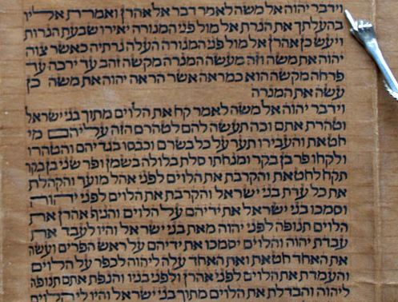
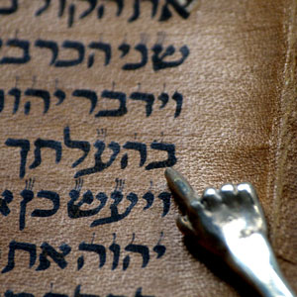
בְּהַעֲלֹתְךָ Beha’alotecha Bij het opgaan! Bemidbar (Numeri) 8:1-12:16
עָלָה
alah
opgaan
beklimmen
Num.8:1,2 “De Here sprak tot ​Mozes: Spreek tot Aäron en zeg tot hem: Wanneer gij de ​lampen​ opstelt [בְּהַעֲלֹתְךָ], moeten de zeven ​lampen​ haar licht doen vallen op de voorzijde van de ​kandelaar.”

Slide 2
בְּהַעֲלֹתְךָ – Beha’alotecha
K - [le - h – b
echa - allot - ha - be
עָלָה - alah
עֲלִיָּה – alija

Slide 3
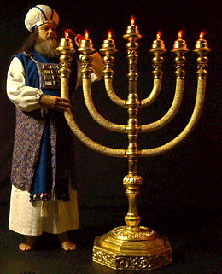
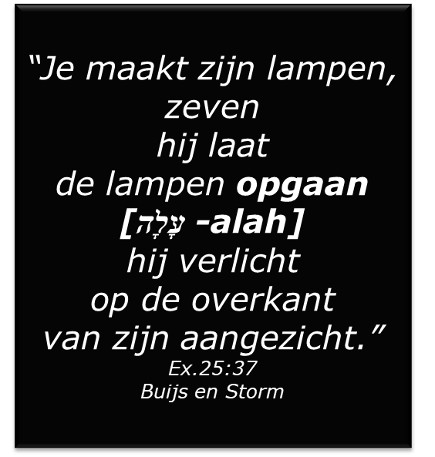
“Luistert naar Mij, mijn volk, en mijn natie, neig uw oor tot Mij. Want een wet (Torah) zal van Mij uitgaan en mijn recht zal Ik stellen tot een licht der volken.” Jes.51:4
Op ooghoogte!
Notes:
Torah komt voort uit de kern van Zijn wezen, uit zijn bron.

Slide 4
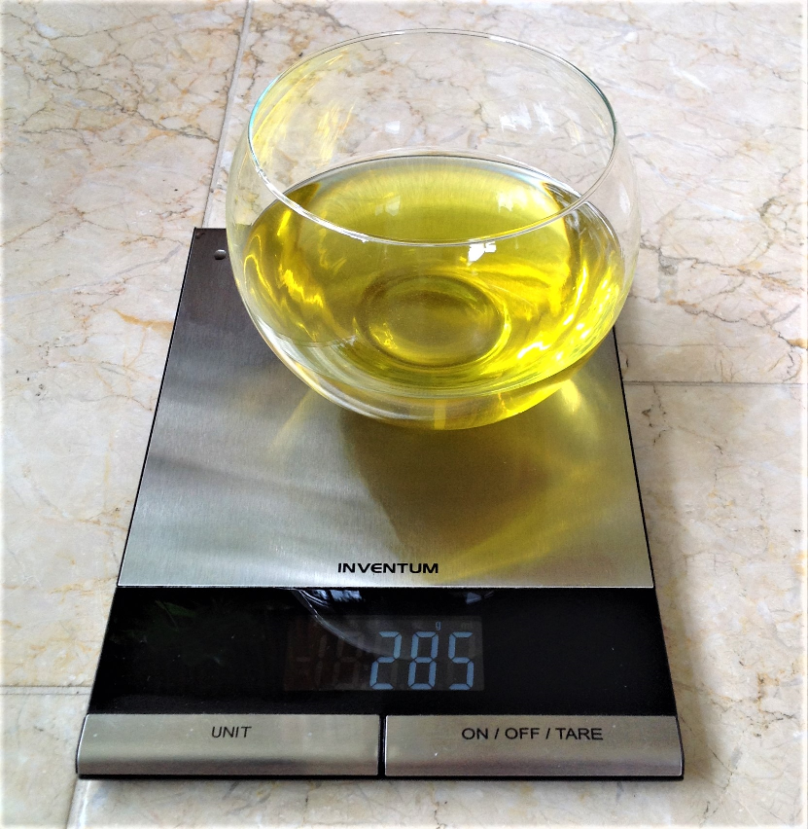
Volgens de Rambam bevatte iedere lamp 1/2 log (c.a.285 gram) olijfolie.
Dat is c.a. 2 liter per menorah

Slide 5
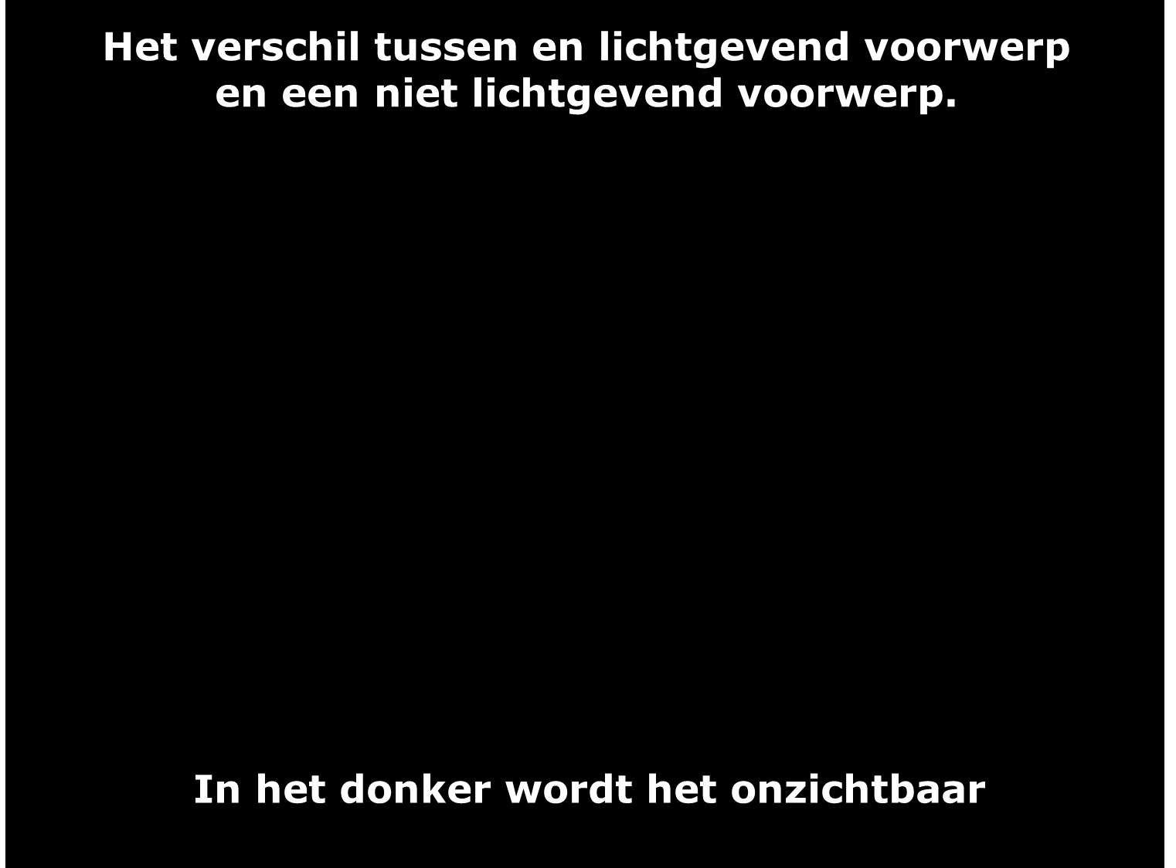
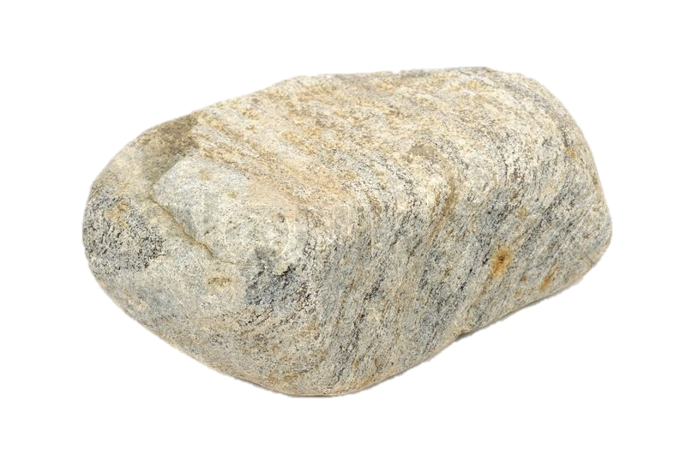
Het verschil tussen en lichtgevend voorwerp
en een niet lichtgevend voorwerp.
Zichtbaar in het licht

Slide 6
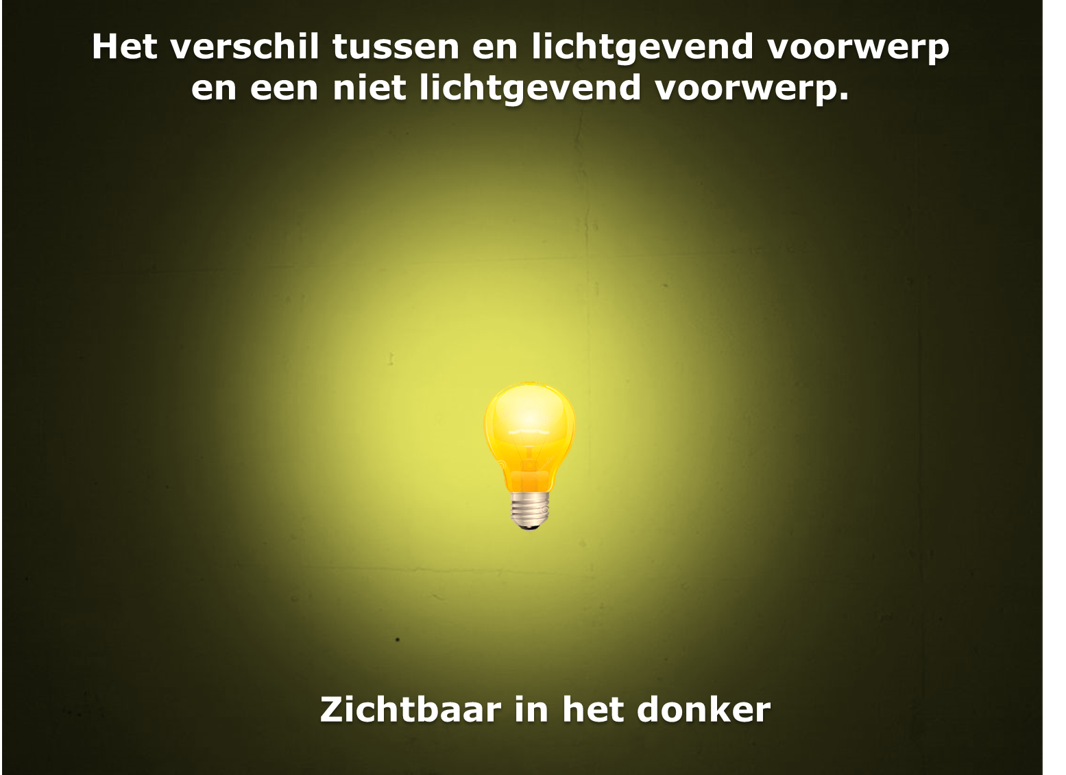

Het verschil tussen en lichtgevend voorwerp
en een niet lichtgevend voorwerp.
Zichtbaar in het licht

Slide 7
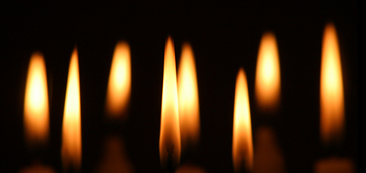
Salomo’s tempel
“Hij maakte
de tien gouden ​kandelaars
מְנֹרוֹת הַזָּהָב עֶשֶׂר
​ menorot zahaw eser
volgens het voorschrift daarvoor
en plaatste ze
in de hoofdzaal,
vijf aan de rechter-
en vijf aan de linkerkant. ”
2 Kron.4:7
10x7=70
²³EOpenb.21:23,24 “En de stad heeft de zon en de maan niet van node, dat die haar beschijnen, want de heerlijkheid Gods verlicht haar en haar ​lamp​ is het Lam. En de volken zullen bij haar licht wandelen.”

Slide 8
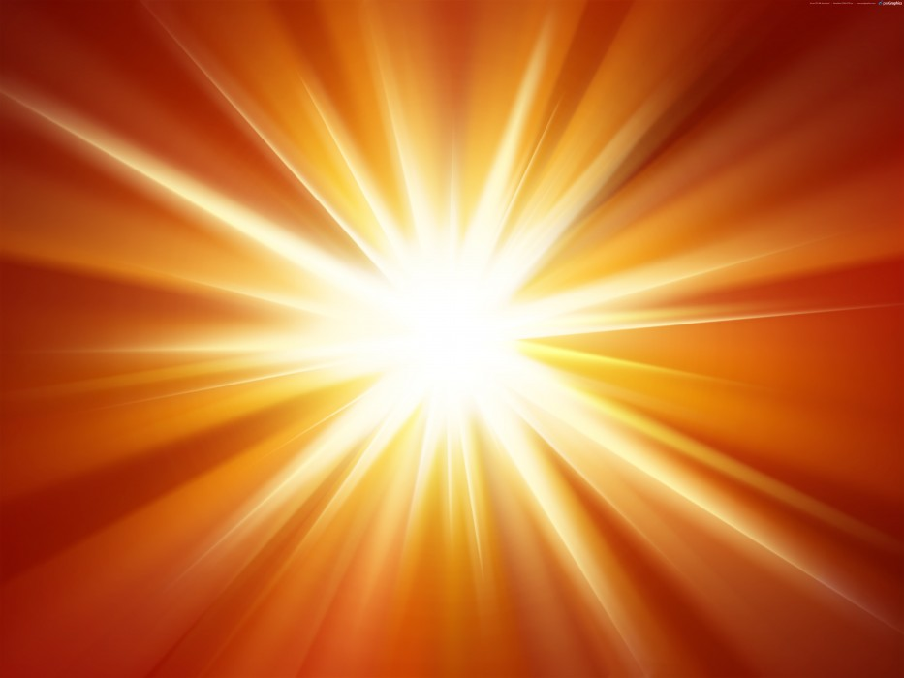
Wat een licht,
Wat een warmte
Gaat er uit van Jeruzalem!

Slide 9
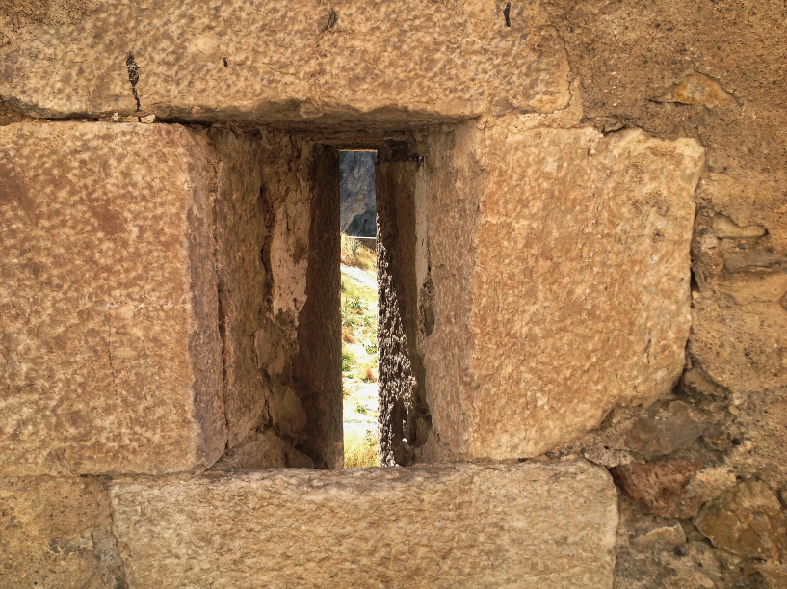
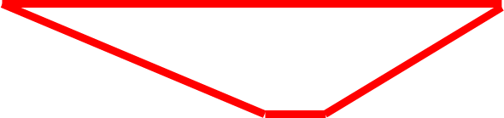
Rabbi Hanina zei: De heilige tempel had ramen waardoor het licht de wereld in ging. Zoals er staat geschreven: "Hij [Salomo] maakte ramen voor het huis [de tempel], verzonken en van tralies voorzien. Hiermee wordt bedoeld dat de ramen zowel smal als breed waren - van binnen naar binnen smal en breed van buiten, zodat het licht van de Tempel de wereld in kon gaan. Rabbi Levi zei [naar analogie]: wanneer een koning, wanneer hij een kamer bouwt, de ramen aan de buitenkant van het gebouw klein en aan de binnenzijde groot maakt, zodat de maximale hoeveelheid licht de kamer binnenkomt, maar de ramen van de Tempel is niet op deze manier gebouwd. Ze waren smal aan de binnenkant en breed aan de buitenkant gebouwd, zodat het licht van binnenuit zich in de wereld zou verspreiden. (aangepast van Leviticus Rabbah 31: 7)

Slide 10

Jes.51:4
“Luistert naar Mij, mijn volk, en mijn natie,
neig uw oor tot Mij.
Want een wet zal van Mij uitgaan
en mijn recht zal Ik stellen tot een licht der volken.”
Torah

Slide 11
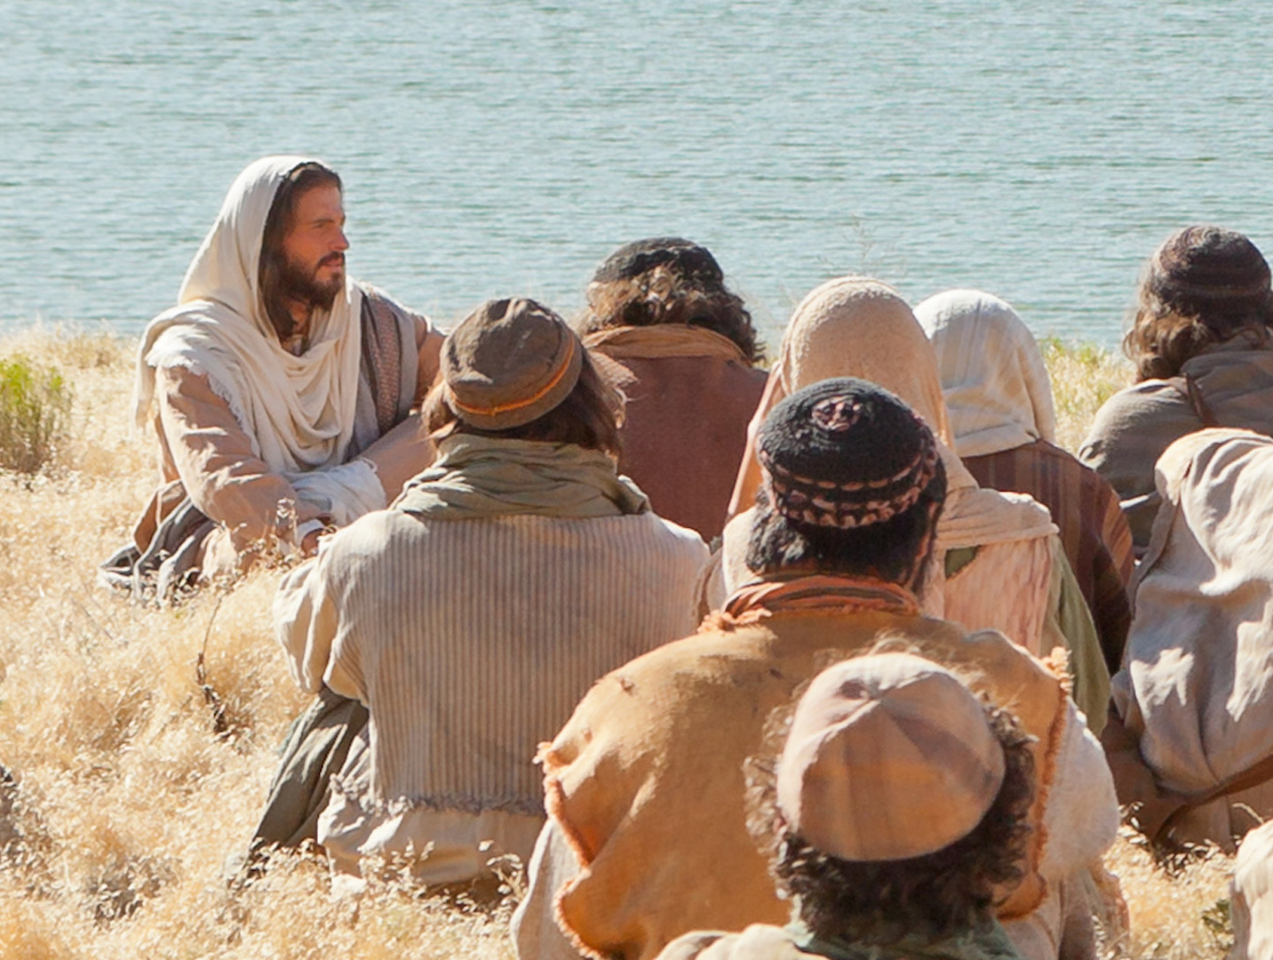
“Gij zijt
het licht der wereld.
Een stad,
die op een berg ligt,
kan niet
verborgen blijven.
Ook steekt men
geen ​lamp​ aan
en zet haar
onder de korenmaat,
maar op de standaard,
en zij schijnt voor allen,
die in het huis zijn.
Laat zo uw licht schijnen voor de mensen,
opdat zij
uw goede werken zien
en uw Vader,
die in de hemelen is, verheerlijken.
Matth.5:14-17

Slide 12
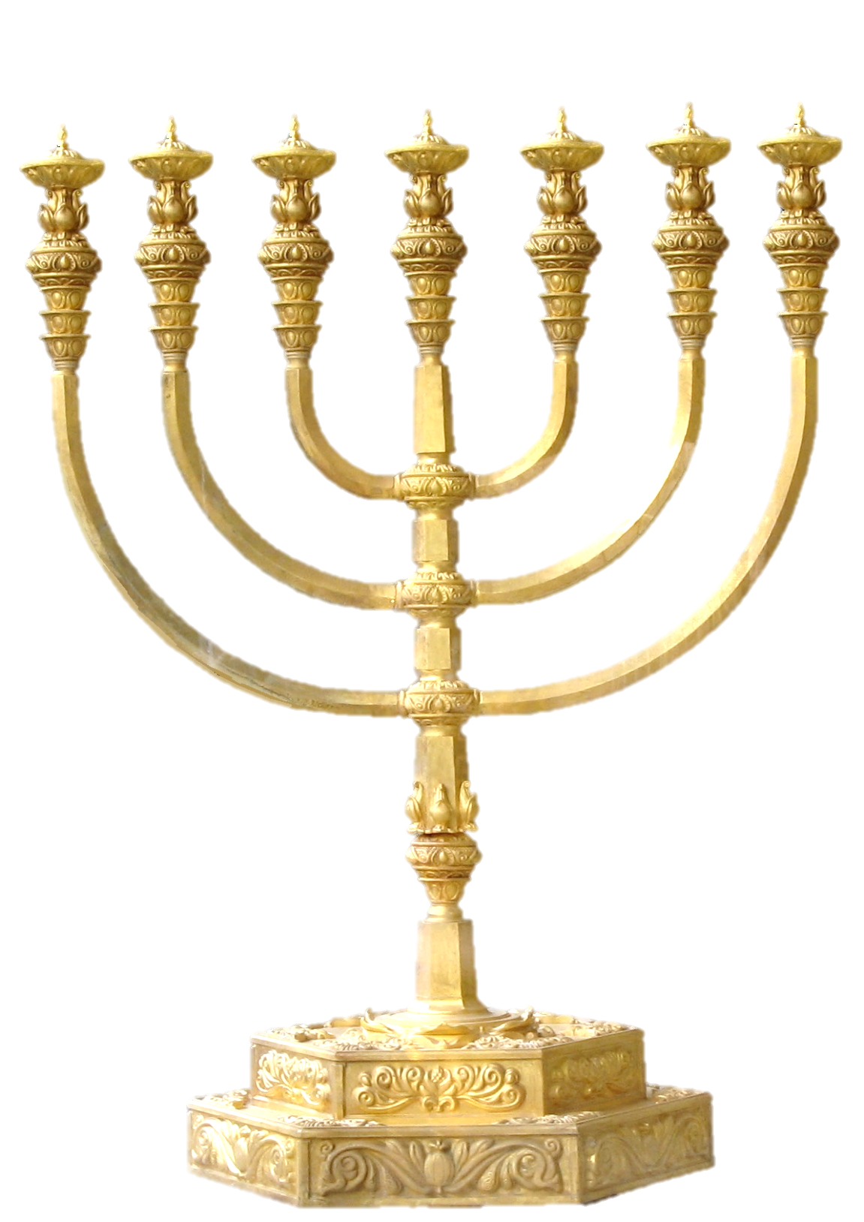


“Gij zijt
het licht der wereld.
Een stad,
die op een berg ligt,
kan niet
verborgen blijven.
Ook steekt men
geen ​lamp​ [ner] aan
en zet haar
onder de korenmaat,
maar op de standaard [menorah],
en zij schijnt voor allen,
die in het huis zijn.
Laat zo uw licht schijnen voor de mensen,
opdat zij
uw goede werken zien
en uw Vader,
die in de hemelen is, verheerlijken.
Matth.5:14-17

Slide 13
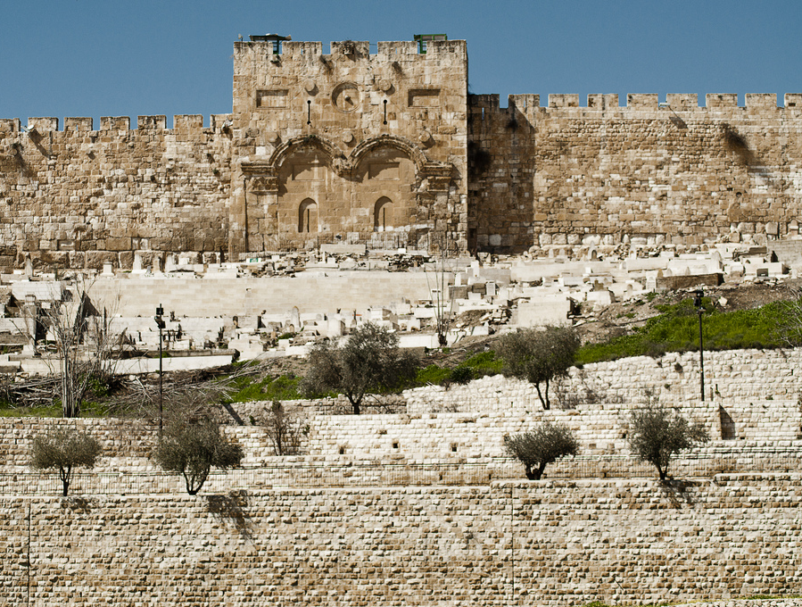
“Gij zijt
het licht der wereld.
Een stad,
die op een berg ligt,
kan niet
verborgen blijven.
Ook steekt men
geen ​lamp​ aan
en zet haar
onder de korenmaat,
maar op de standaard,
en zij schijnt voor allen,
die in het huis zijn.
Laat zo uw licht schijnen voor de mensen,
opdat zij
uw goede werken zien
en uw Vader,
die in de hemelen is, verheerlijken.
Matth.5:14-17
“Mijn huis
moet een huis
van gebed zijn,” Matth.21:13

Slide 14
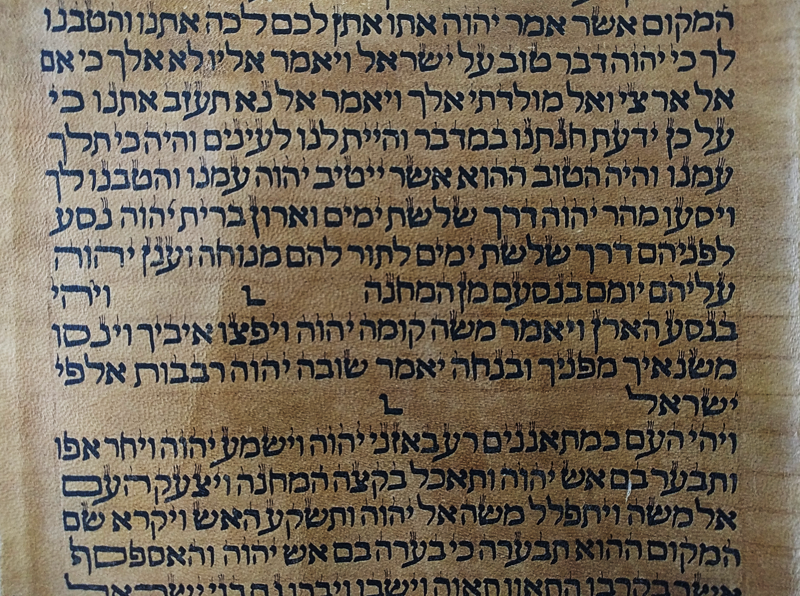
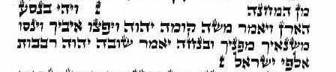
Numeri 10:35,36
springt er uit!
tussen twee omgekeerde noens

Slide 15
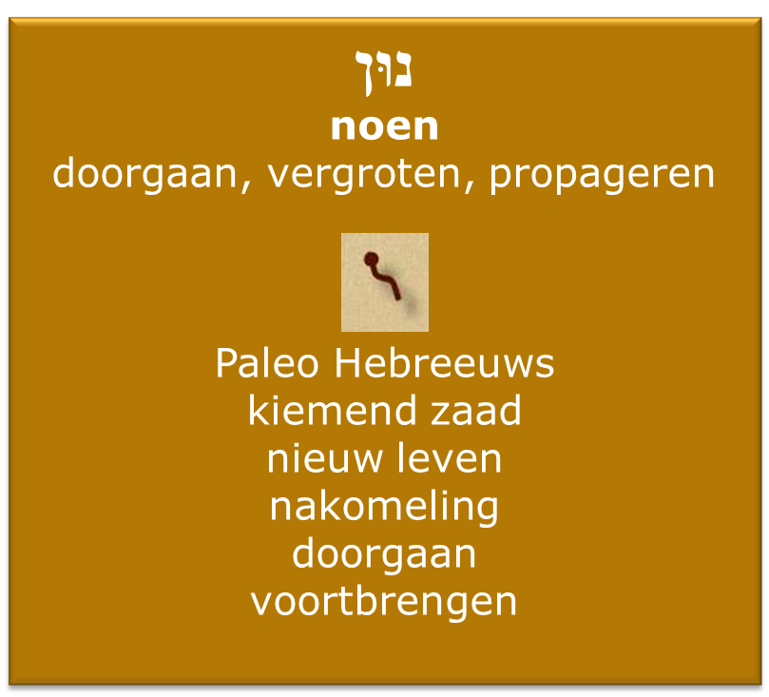
Omgekeerde noen:
aftakelen,
beëindigen,
staken,
verkleinen,
afkraken
vis
aktiviteit
en leven
Rabbi Munk: "De omgekeerde noen werd gekozen omdat het een symbool is van de ondergang van de natie - in het algemeen aangeduid met een noen voor nephilah ["ondergang"] - zal door God worden omgekeerd
zodra Israël terugkeert en vasthoudt aan de Heilige Ark. "

Slide 16
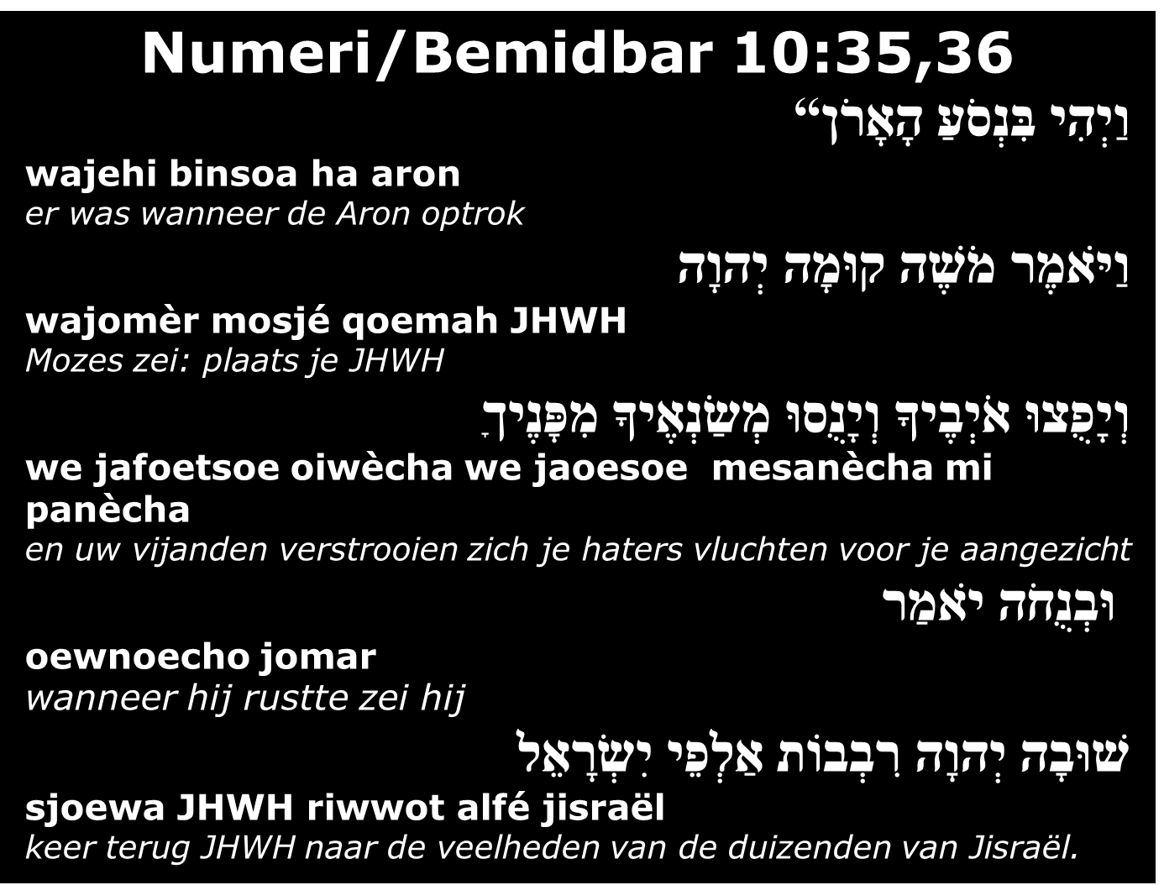
Geen eenmalige historische gebeurtenis,
maar regelmatig terugkerende uitroep.

Slide 17
Koemah = Sta op! Sta op! (De mannelijke gebiedende wijs is koem en de vrouwelijke gebiedende wijs is koemi. Koemah is een variant die hier voor de eerste keer voorkomt.)
Sjoevah = Terugkeren! Terugdraaien! Keer naar! (De mannelijke gebiedende wijs is sjoev en de vrouwelijke gebiedende wijs is sjoevi. Sjoevah is een variant die voor het eerst hier voorkomt.)
Opvallend is dat dit de enige plaats in de vijf boeken van Mozes is waar de woorden koemah en sjoevah worden gebruikt in plaats van de gebruikelijke gebiedende werkwoorden koem en sjoev.
Koema Adonai, hosjieni Elohai
Psalm 3:8
“Sta op, Here, verlos mij, mijn God!”

Slide 18
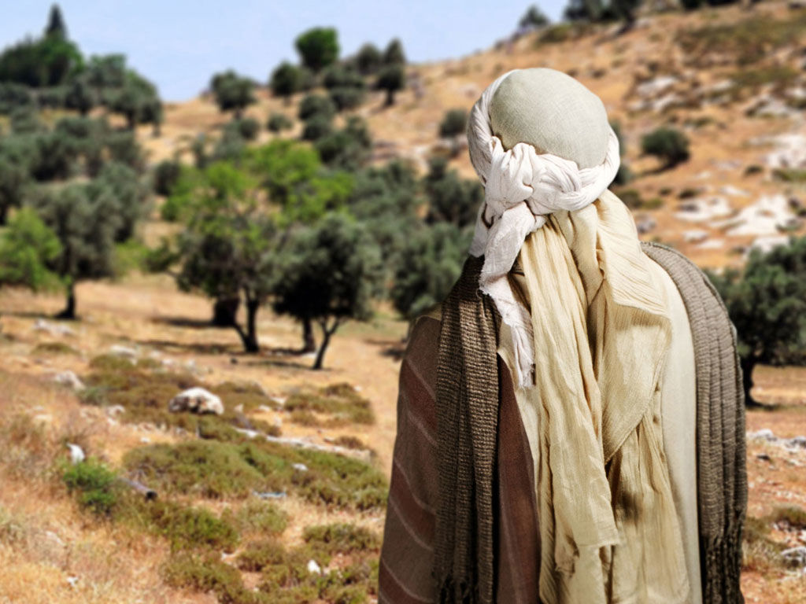
De geschiedenis van de Israël is een historie van afkeren en terugkeren.

Slide 19
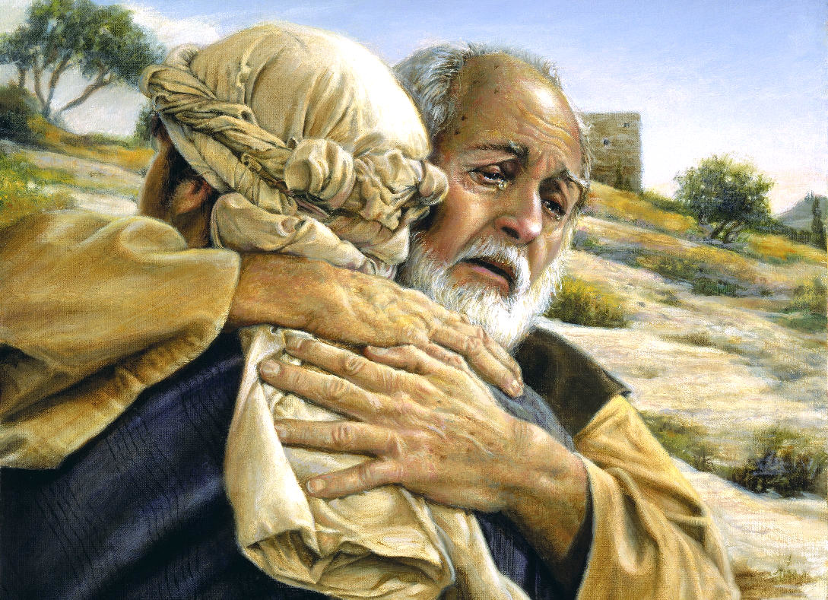
De geschiedenis van de Israël is een historie van afkeren en terugkeren.

Slide 20




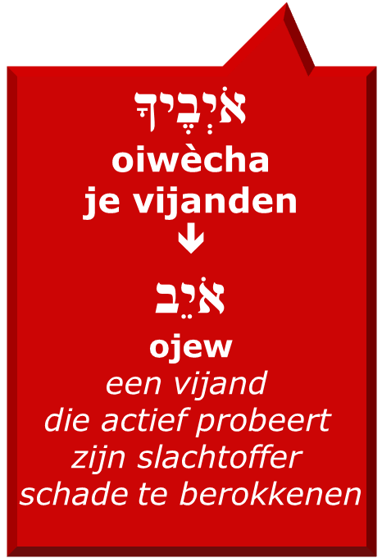
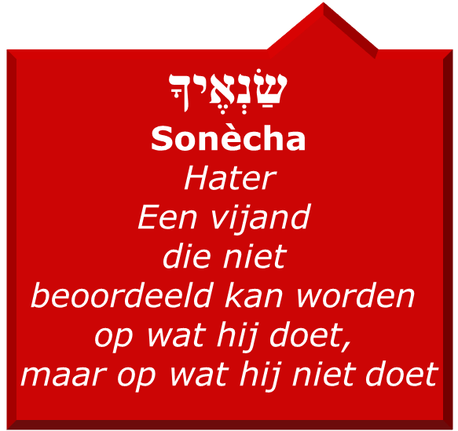
“Er was, wanneer de kist optrok:
Mosje zei:
Plaats je, JHWH je vijanden verstrooien zich je haters vluchten vanuit je aangezicht.
Wanneer hij rustte, zei hij:
Keer terug, JHWH
naar de veelheden van de duizenden van Jisraeel.”
(Vert.Buijs en Storm)
Num.10:35,36
AKTIE | RUST

Slide 21
Rasji (Talmoed Sjabbat 115b) Wat zijn de twee tragedies?
Num.10:33"Toen braken zij op van de berg des Heren en trokken drie dagreizen ver, terwijl de ​ark​ van het ​verbond​ des Heren vóór hen uit optrok, drie dagreizen ver, om voor hen een rustplaats te zoeken."
Num.11:1 "¹Toen het volk aan het klagen was, was het kwaad in de oren des Heren; deHere hoorde het en zijn toorn ontstak, waarop het vuur des Heren onder hen ontbrandde en aan de rand van de legerplaats woedde. "
Rashi: Waarom zijn deze omgekeerde noens hier?
Om te scheiding aan te brengen tussen twee tragedies,
zoals het in de Talmoed dit benoemt.

Slide 22

Tussen twee achterwaardse noens nn - ׆׆
De Talmoed, (Shabbos 115b-116a) noemt de verzen 35 en 36 een apart boek
Boek 1 zou zijn Numeri 1-10:34
Boek 2 zou zijn Numeri 10:35-36
Boek 3 zou zijn Numeri 11:1-36:13
Consequentie: Torah bestaat niet uit 5 maar uit 7 boeken.
Spr.9:1 “De Wijsheid heeft haar ​huis​ gebouwd,
zij heeft haar zeven pilaren uitgehouwen”
En boek van: 85 letters,
19 woorden
en 2 zinnen

Slide 23

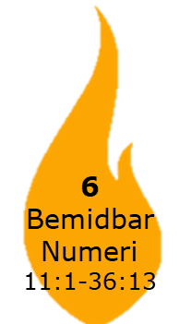
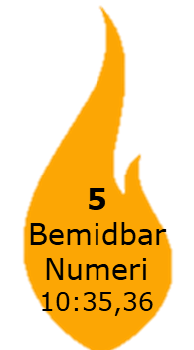




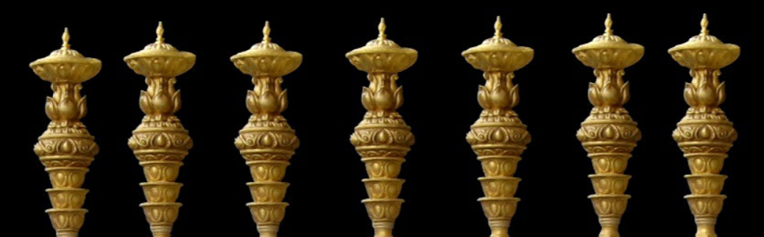

Slide 24
Numeri 10:35,36 - 2x omgekeerde noen
Psalm 107- 7x omgekeerde noen

Slide 25
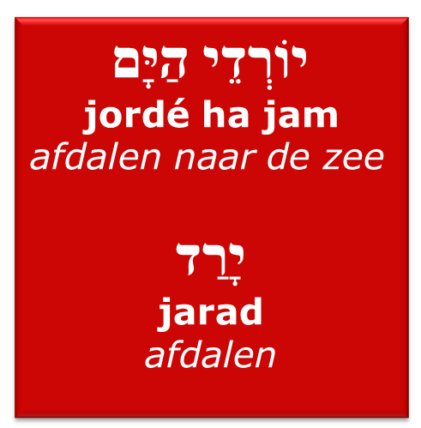
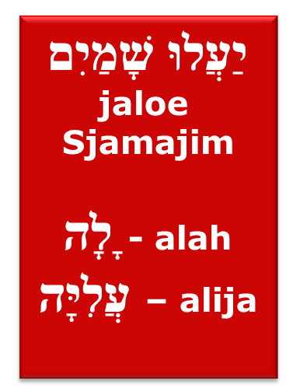
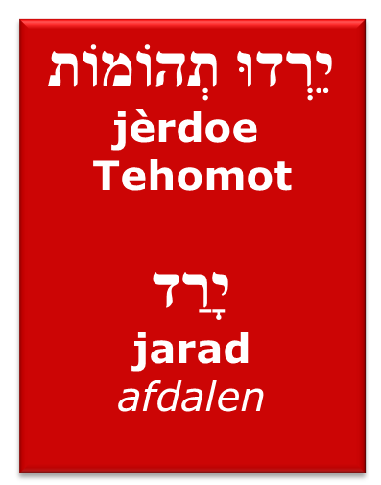
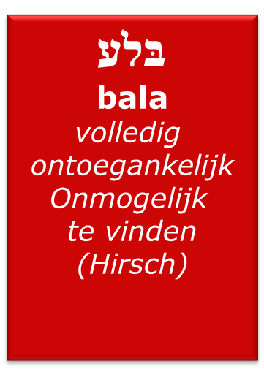
no | Hebreeuwse tekst | Ps.107:
1 | ] יוֹרְדֵי הַיָּם בָּאֳנִיּוֹת עֹשֵׂי מְלָאכָה בְּמַיִם רַבִּים Er waren er, die met schepen de zee bevoeren,die handel dreven op de grote wateren. | 23
2 | ] הֵמָּה רָאוּ מַעֲשֵׂי יְהוָה וְנִפְלְאוֹתָיו בִּמְצוּלָה Zij zagen de werken des Heren en zijn wonderen in de diepte. | 24
3 | ] וַיֹּאמֶר-וַיַּעֲמֵד רוּחַ סְעָרָה וַתְּרוֹמֵם גַּלָּיו Hij sprak en deed een stormwind opsteken, die haar golven omhoog hief; | 25
4 | ] יַעֲלוּ שָׁמַיִם יֵרְדוּ תְהוֹמוֹת נַפְשָׁם בְּרָעָה תִתְמוֹגָג zij rezen ten hemel, zonken neer in de waterdiepten, hun ziel verging van ellende; | 26
5 | ] יָחוֹגּוּ וְיָנוּעוּ כַּשִּׁכּוֹר וְכָל-חָכְמָתָם תִּתְבַּלָּע zij tuimelden en wankelden als een beschonkene, al hun wijsheid werd verslonden. | 27
6 | ] וַיִּצְעֲקוּ אֶל-יְהוָה בַּצַּר לָהֶם וּמִמְּצוּקֹתֵיהֶם יוֹצִיאֵם Toen riepen zij tot de Here in hun benauwdheid, en Hij voerde hen uit hun angsten; | 28
7 | ] שֹׁפֵךְ בּוּז עַל-נְדִיבִים וַיַּתְעֵם בְּתֹהוּ לֹא-דָרֶךְ Over de edelen giet Hij schande uit, Hij doet hen ronddolen in ​ongebaande​ wildernis | 40

Slide 26
Rabbi Shimshon Raphael Hirsch, ziet deze verzen als een samenvatting van Torah.
Num.10:35,36 “Er was, wanneer de kist optrok: Mosje zei: Plaats je, JHWH je vijanden verstrooien zich je haters vluchten vanuit je aangezicht. Wanneer hij rustte, zei hij: Keer terug, JHWH naar de veelheden van de duizenden van Jisraeel.” (Vert.Buijs en Storm)

Slide 27
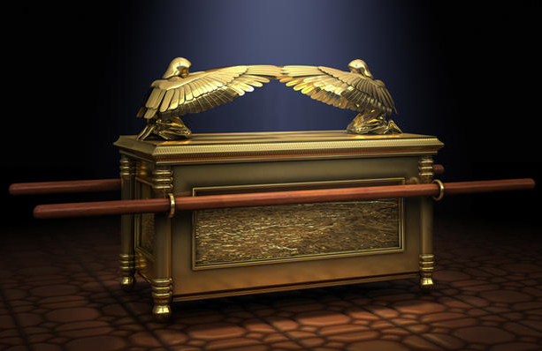
Kern van Num10:35.36
het opgaan van de Aron ha Kodesj
Troon
van JHWH
De Joodse wijzen leren ons dat de Torah hier misschien zou zijn geëindigd, wanneer de zonde van de spionnen er niet geweest zou zijn. We moesten Sinai verlaten, de Aron volgen en rechtstreeks naar Israël gaan. In plaats daarvan leidden onze fouten tot zwerven.

Slide 28
Troon van JHWH
“En Ik zal dáár met u samenkomen
en van het verzoendeksel af,
tussen de beide ​cherubs​ op de ​ark​ der getuigenis,
over alles met u spreken
wat Ik u voor de Israëlieten gebieden zal.”
Ex.25:22
De ark getuigt er van:
dat Hij zorgt,
dat Hij leidt,
dat Hij spreekt,
dat Hij onderwijst,
dat Hij zijn vleugelen uitspreid,
dat Hij zicht verbindt
In de Ark:
Hebr, 9:4 “de ​ark​ des verbonds, rondom met goud overtrokken, waarin zich bevonden een gouden kruik met het manna, de staf van Aäron, die gebloeid had, en de tafelen des verbonds;”
Notes:
De Messias is het levende manna
De Messias is de leider van Israël
De Messias is de levende Torah

Slide 29
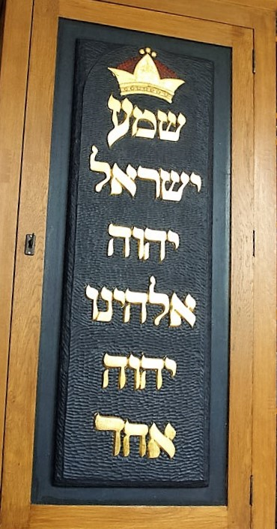
אֲרוֹן הָעֵדֻת
aron ha edoet
kist van het getuigenis

Slide 30







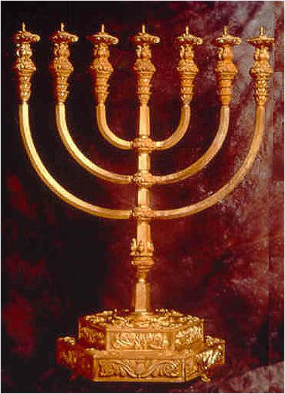

Num.8:1,2 “De Here sprak tot ​Mozes: Spreek tot Aäron en zeg tot hem: Wanneer gij de ​lampen​ opstelt [בְּהַעֲלֹתְךָ], moeten de zeven ​lampen​ haar licht doen vallen op de voorzijde van de ​kandelaar.”
Joh.10:7
‘Waarachtig, ik verzeker u: ik ben de deur voor de schapen. 8 Wie vóór mij kwamen waren allemaal dieven en rovers, maar de schapen hebben niet naar hen geluisterd. 9 Ik ben de deur: wanneer iemand door mij binnenkomt zal hij gered worden; hij zal in en uit lopen, en hij zal weidegrond vinden.

Slide 31
Jesaja 11:1-5 ”Maar uit de stronk van Isaï schiet een telg op, een scheut van zijn wortels komt tot bloei. De geest van de HEER zal op hem rusten: een geest van wijsheid en inzicht, een geest van kracht en verstandig beleid, een geest van kennis en eerbied voor de HEER. Hij ademt eerbied voor de HEER; zijn oordeel stoelt niet op uiterlijke schijn, noch grondt hij zijn vonnis op geruchten. Over de zwakken velt hij een rechtvaardig oordeel, de armen in het land geeft hij een eerlijk vonnis. Hij tuchtigt de aarde met de gesel van zijn mond, met de adem van zijn lippen doodt hij de schuldigen. Hij draagt gerechtigheid als een gordel om zijn lendenen en trouw als een gordel om zijn heupen.
בִּינָה
Bienah
Geest
van
inzicht
עֵצָה
etsah
Geest
van
verstandig
beleid
יָרֵא
jarah
Geest
van
eerbied
רוּחַ יְהוָה
Roeach JHWH
De Geest
van
de Heer
דַּעַת
daät
Geest
van
kennis
גְּבוּרָה
gevoerah
Geest
van
kracht
חָכְמָה
chokmah
Geest
van
wijsheid
de zeven Geesten Gods
Openb.3:1

Slide 32
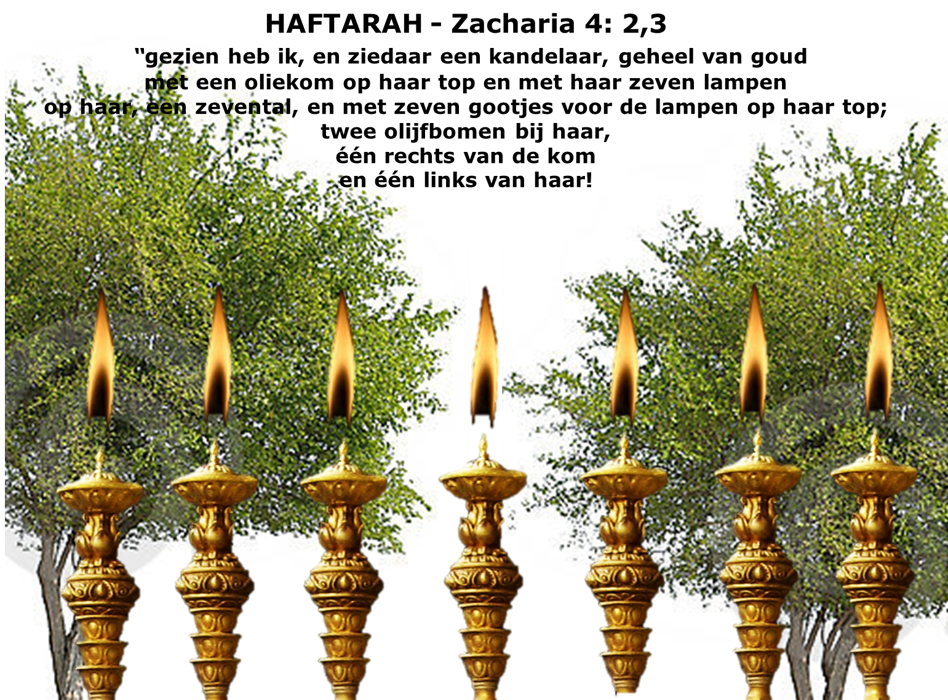
Jes,49:6
“Ik stel u tot een licht der volken,
opdat mijn heil reike tot het einde der aarde.”

Slide 33
Openbaring 21: ²²En een tempel zag ik in haar niet, want de Here God, de Almachtige, is haar tempel, en het Lam. ²³En de stad heeft de zon en de maan niet van node, dat die haar beschijnen, want de heerlijkheid Gods verlicht haar en haar ​lamp​ is het Lam. ²⁴En de volken zullen bij haar licht wandelen en de koningen der aarde brengen hun heerlijkheid in haar; ²⁵en haar ​poorten​ zullen nooit gesloten worden des daags, want daar zal geen nacht zijn; ²⁶en de heerlijkheid en de eer der volken zullen in haar gebracht worden. ²⁷En in haar zal niets onreins binnenkomen, en niemand, die gruwel en leugen doet, maar alleen zij, die geschreven zijn in het ​boek​ des levens van het Lam.

